Slide 1
CHE BELLO IL …
BALLO

Slide 2
FINALMENTE
FINALMENTE
Dopo molti preparativi,
si è avverato il sogno di molti studenti:
il ballo scolastico!
FINALMENTE

Slide 3
E’ stata una serata spettacolare,
un’emozione mai provata fino ad ora:
infatti questa è stata la …
PRIMA EDIZIONE

Slide 4
Dietro l’evento c’è stata una grande
tra gli alunni e gli adulti:
proprio loro hanno fortemente creduto in noi,
appoggiandoci e rispettando le nostre scelte.
COLLABORAZIONE

Slide 5
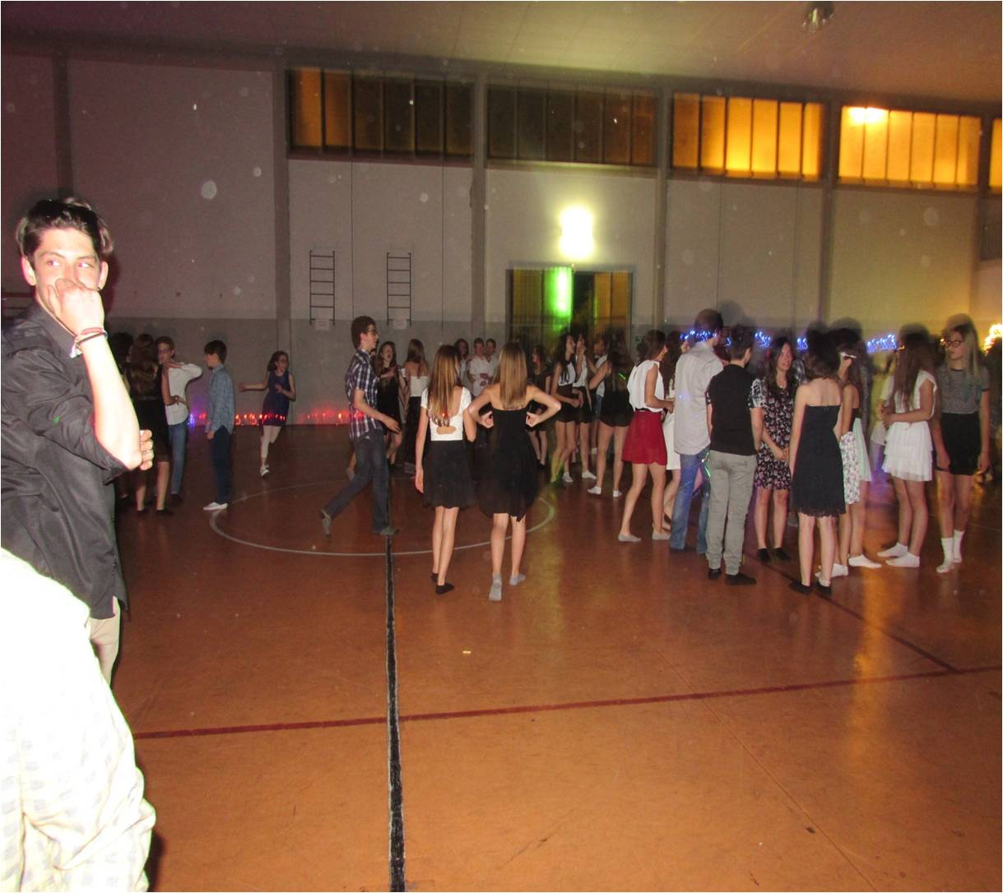
Il Primo giugno, alle 17.00,
i ragazzi della III C si sono incontrati
presso la palestra di Castro,
fermamente convinti
di trasformare questo anonimo luogo in una discoteca.

Slide 6
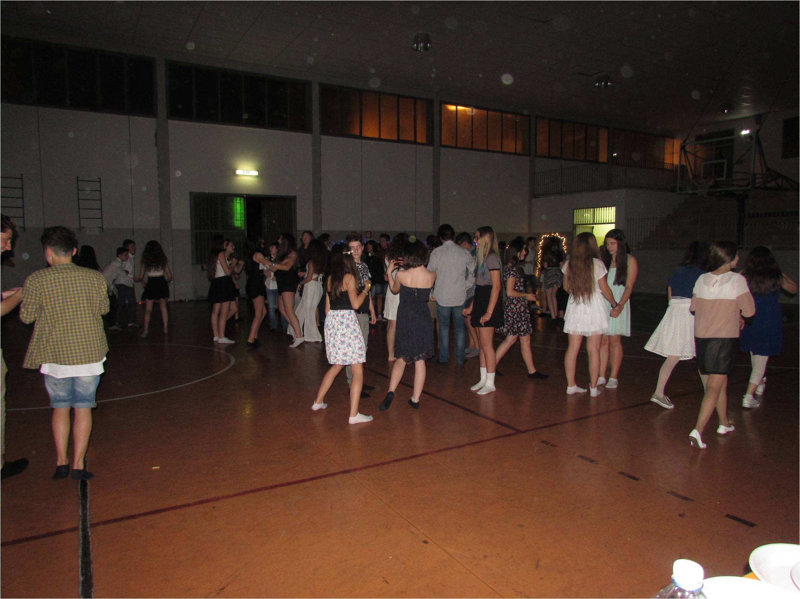

Slide 7
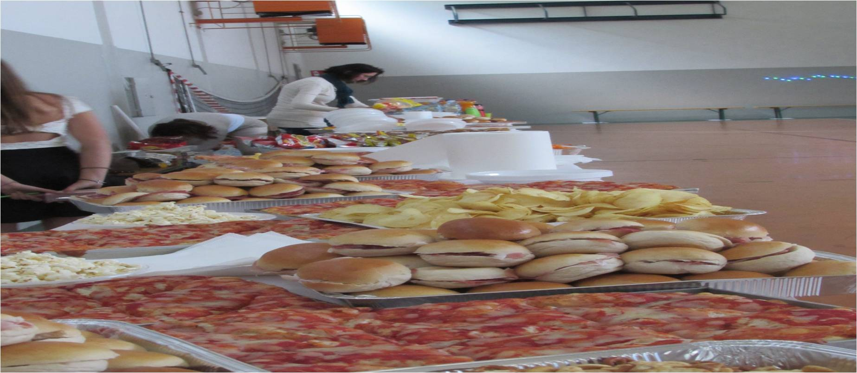
C’è chi ha posizionato le luci psichedeliche,
chi ha pulito i pavimenti e sistemato i tavoli,
chi ha messo in sicurezza gli attrezzi sportivi
per evitarne un uso improprio e infine
chi è andato a fare la spesa
per allestire un ricco…
BUFFET

Slide 8
Erano ormai le 20.00
quando hanno cominciato a farsi vedere i primi invitati.
WOW
Non si erano mai visti studenti così eleganti,
tanto che si faticava a riconoscerne alcuni.

Slide 10
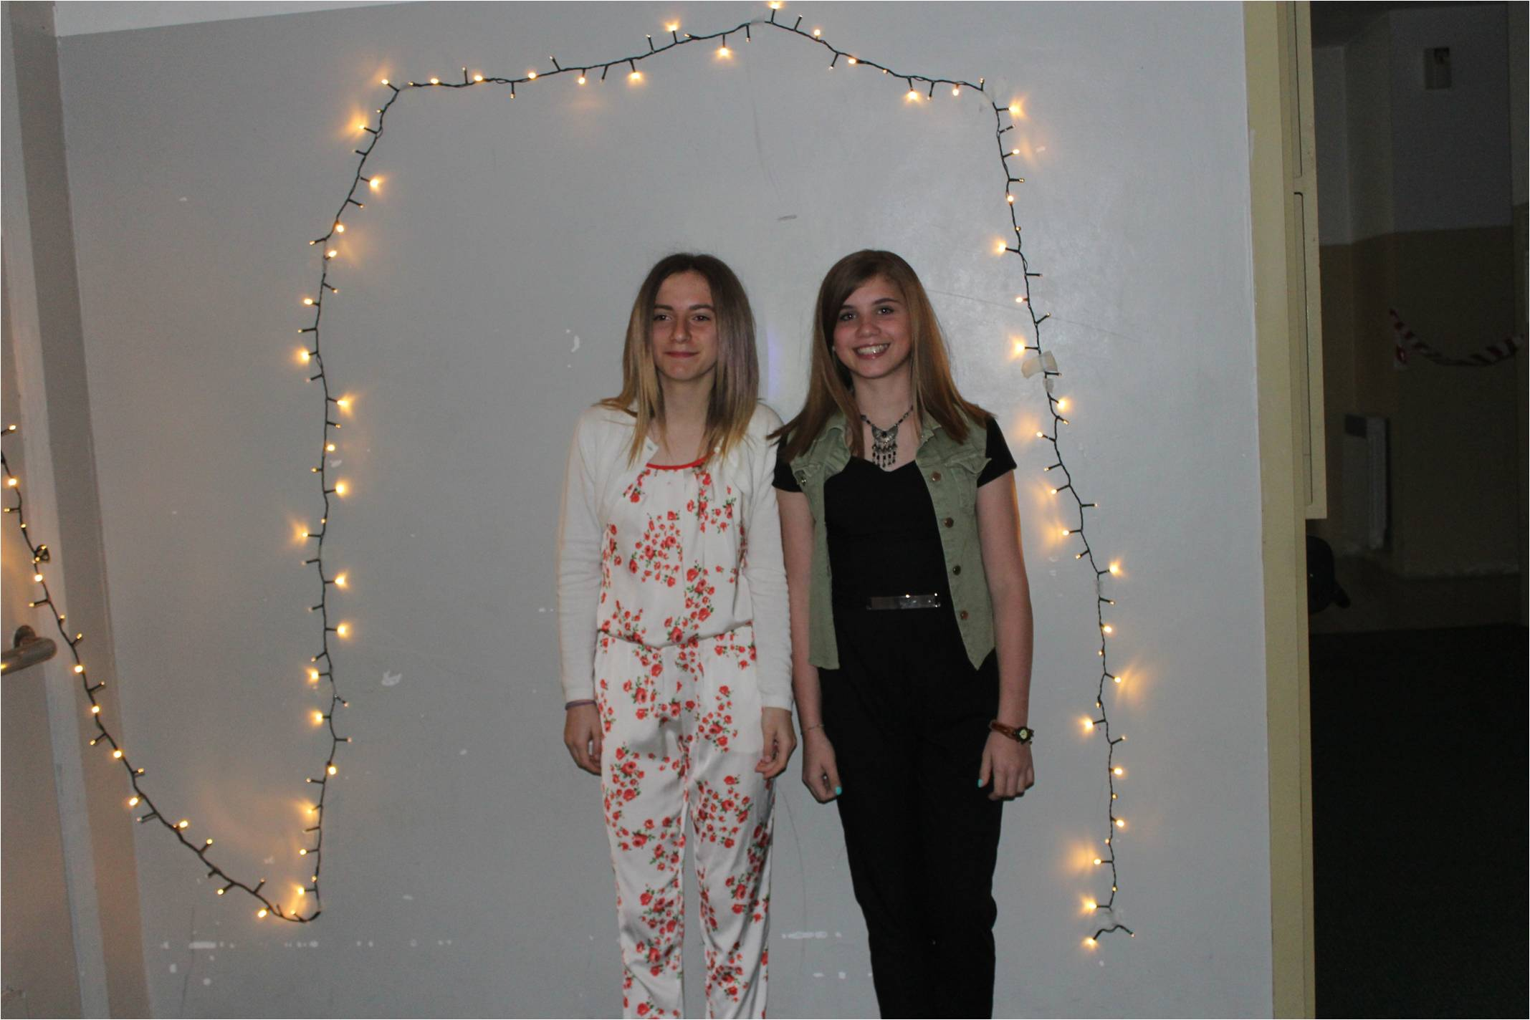

Slide 11
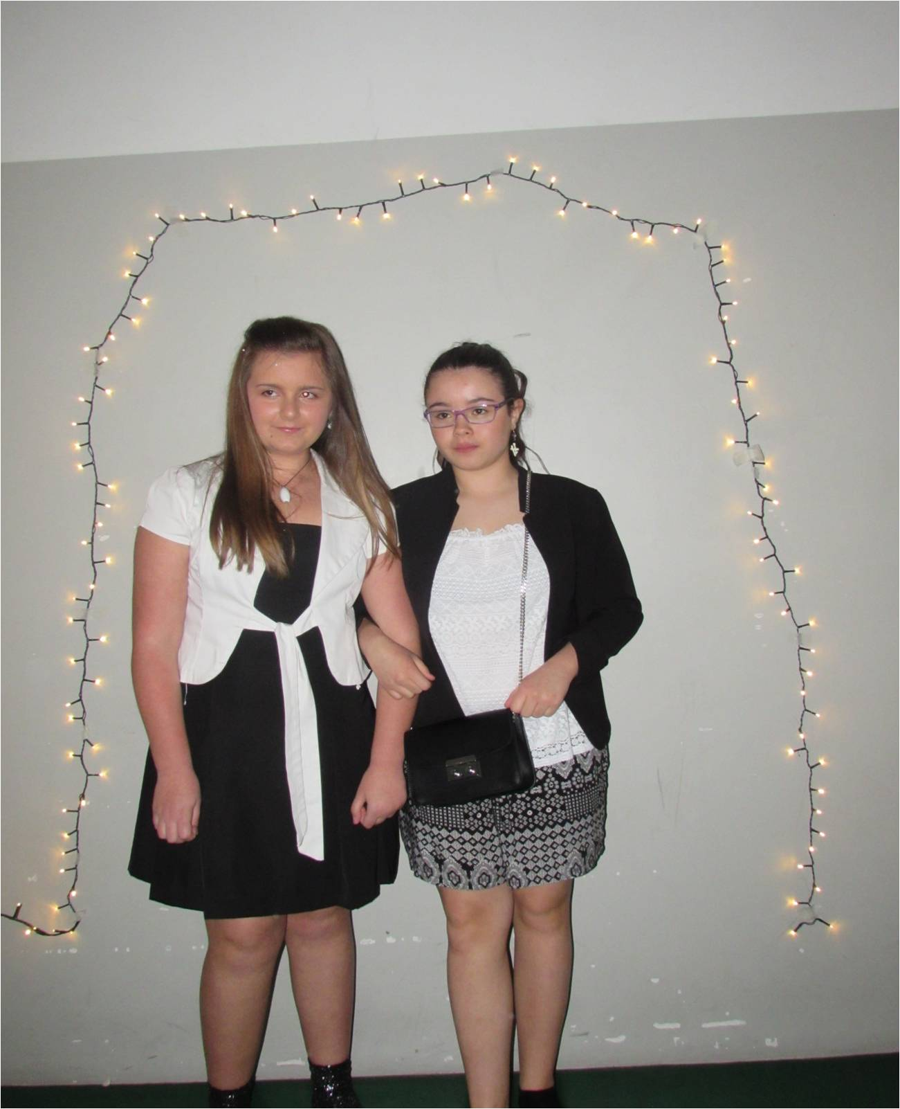

Slide 12
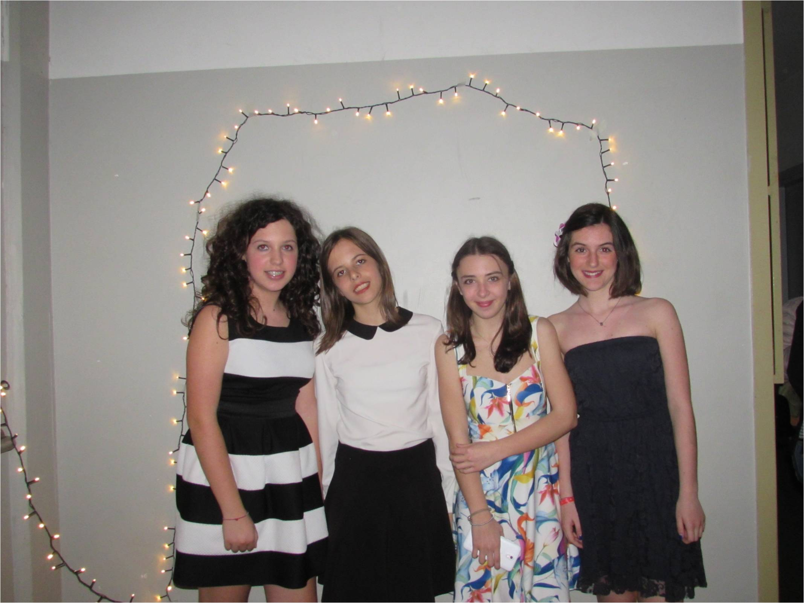

Slide 13
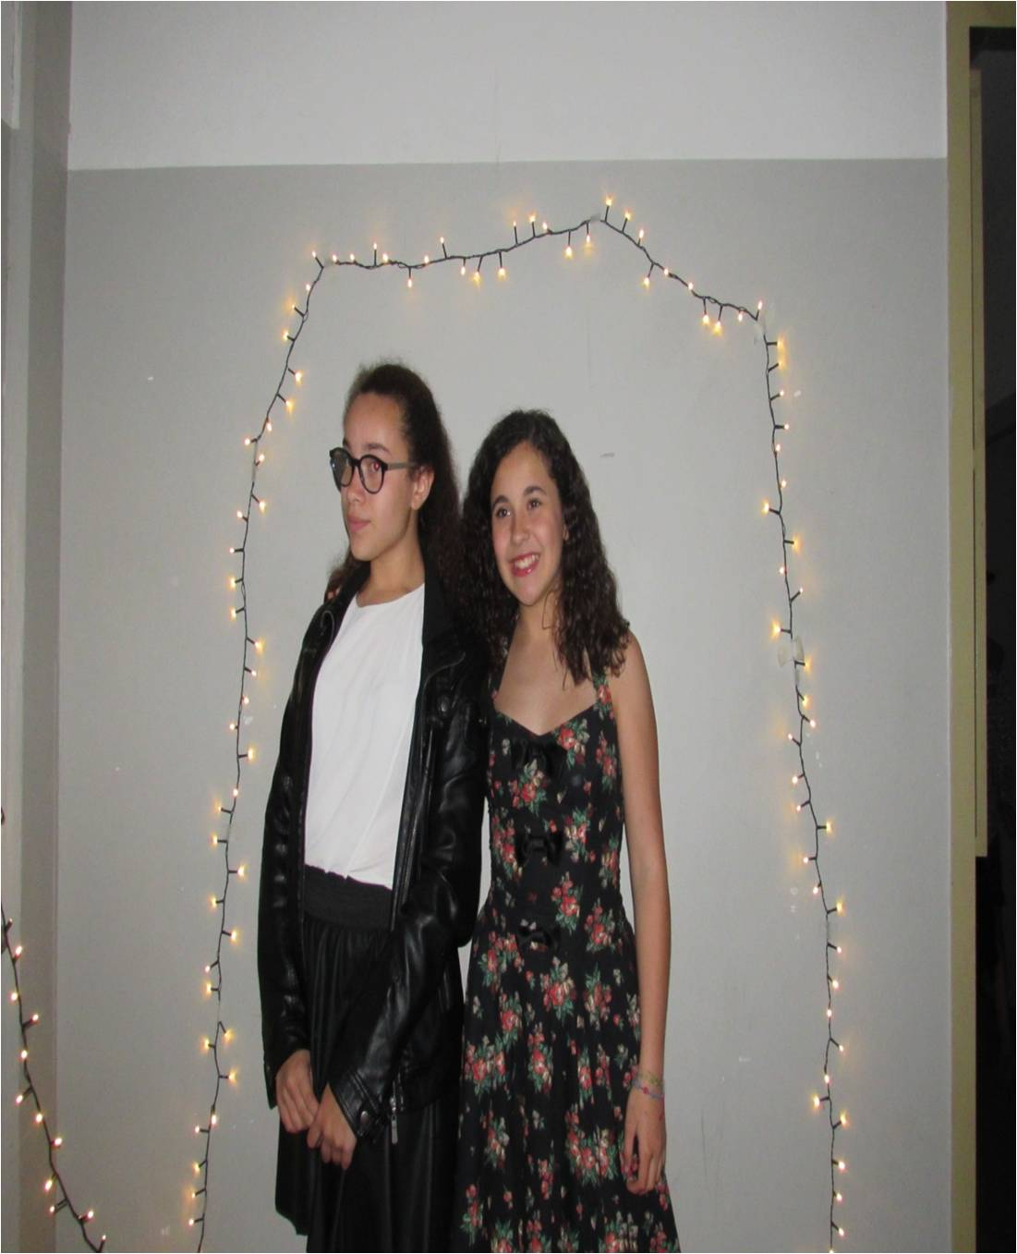
Ci ha colpito molto l’originalità di alcune persone,
gente con il papillon e studentesse simili a damigelle.
Le pettinature più gettonate sono state
i boccoli per le donne
e le creste, anche colorate, per gli uomini.

Slide 14
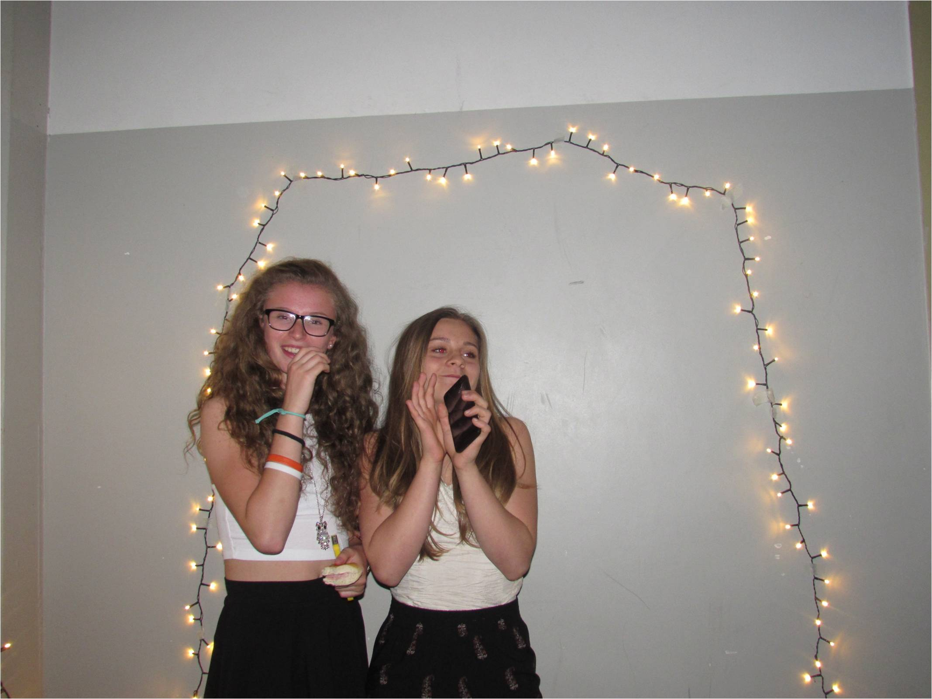

Slide 15
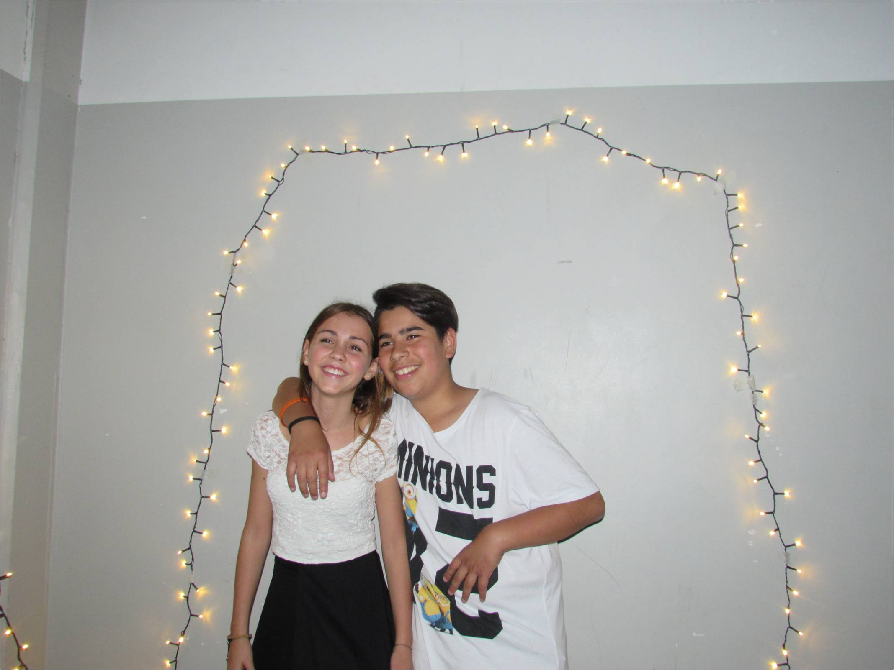
FINALMENTE L’ABBRACCIO

Slide 16
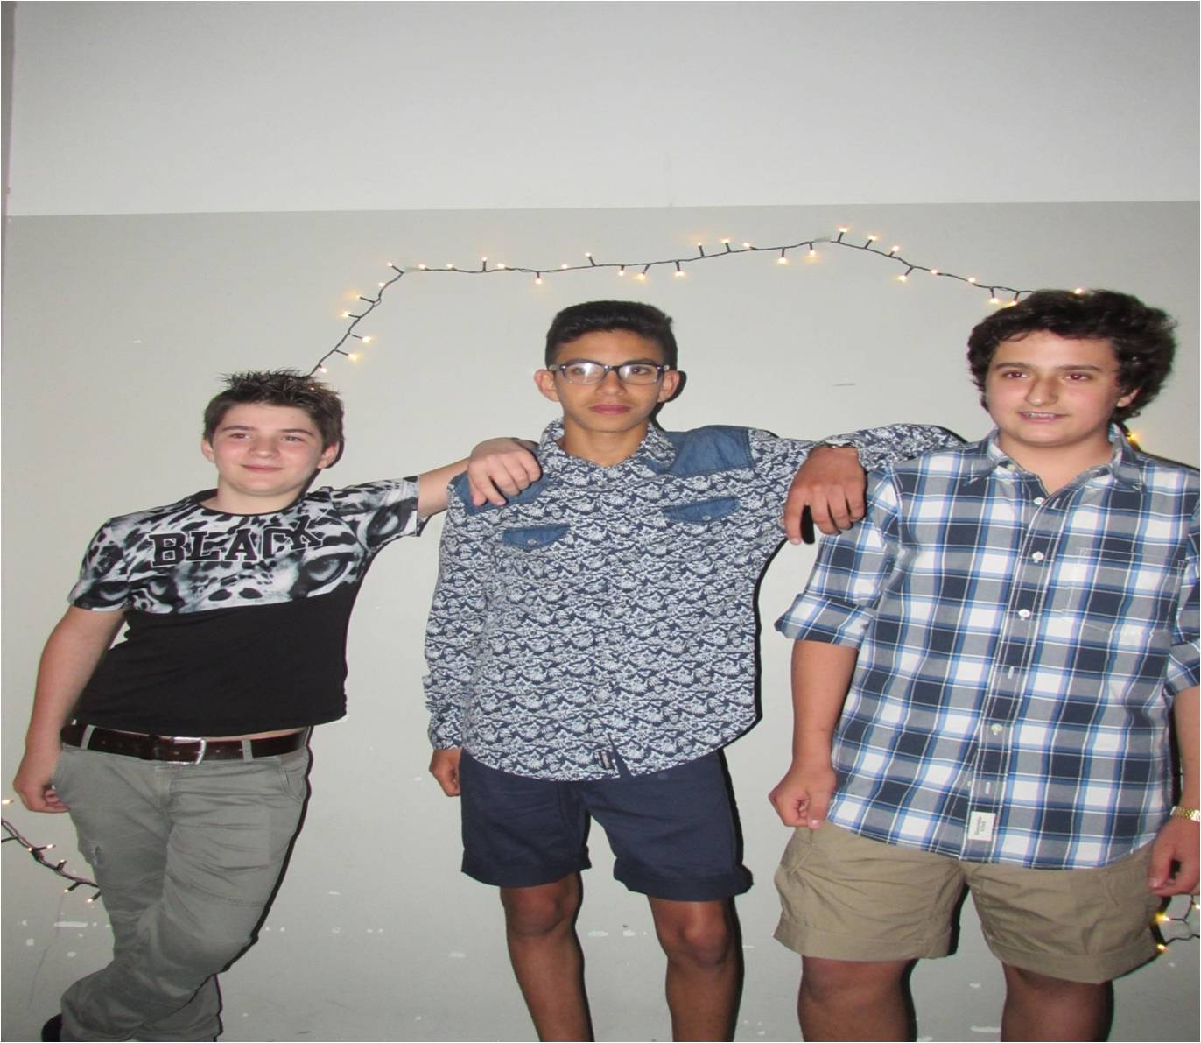
CHE BOYS…

Slide 17
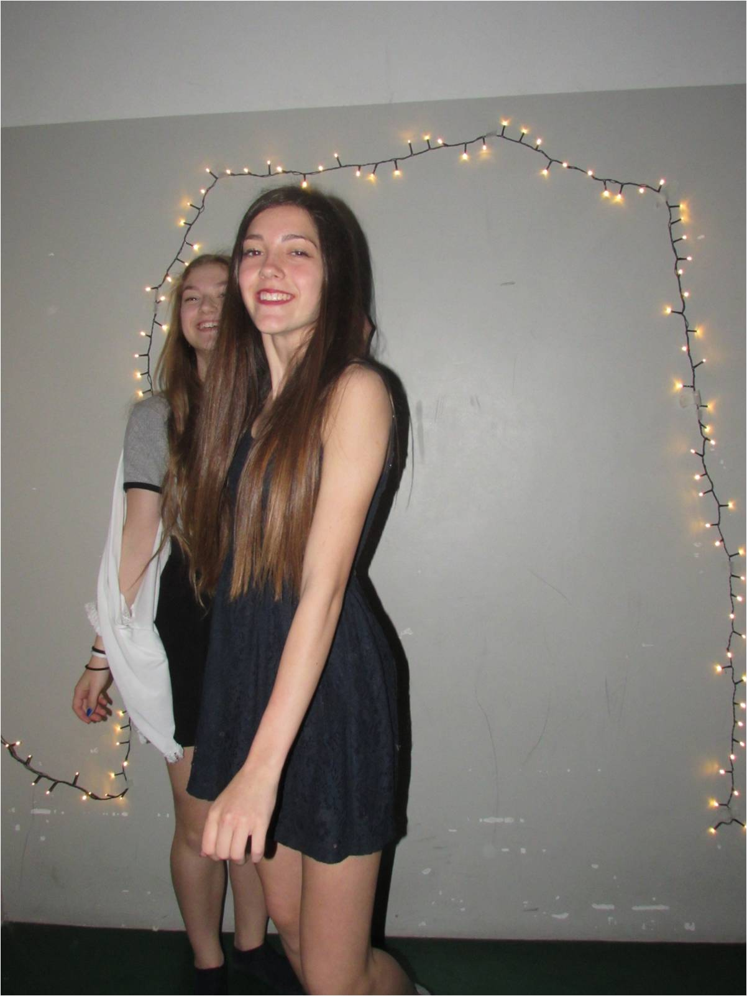
…E CHE GIRL

Slide 18
MUSICA
MUSICA
La musica che ha accompagnato questa
magnifica serata
è stata principalmente “house”,
quella cioè in cui prevalgono i suoni generati dal computer.
MUSICA
MUSICA

Slide 19
Piacevole e divertente esibizione è stata quella di
Giacomo
che ha “reppato" canzoni scritte da lui stesso,
mettendosi in gioco
senza avere bisogno del “bicchiere” in più
e senza la paura del giudizio degli altri.

Slide 20
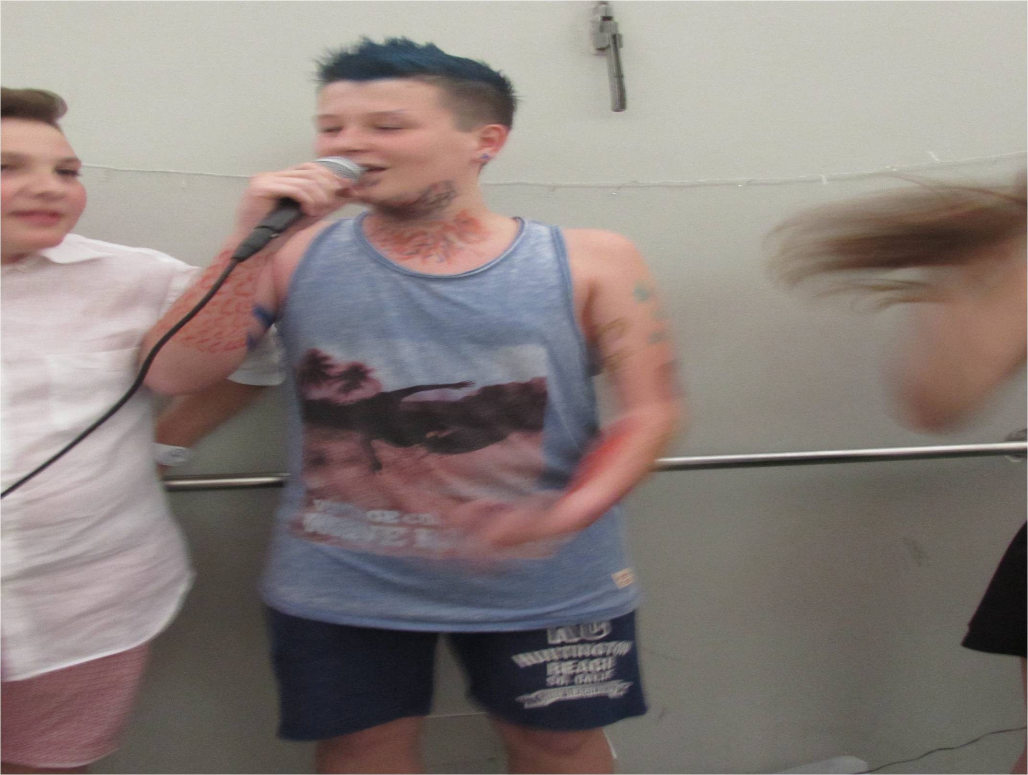

Slide 21
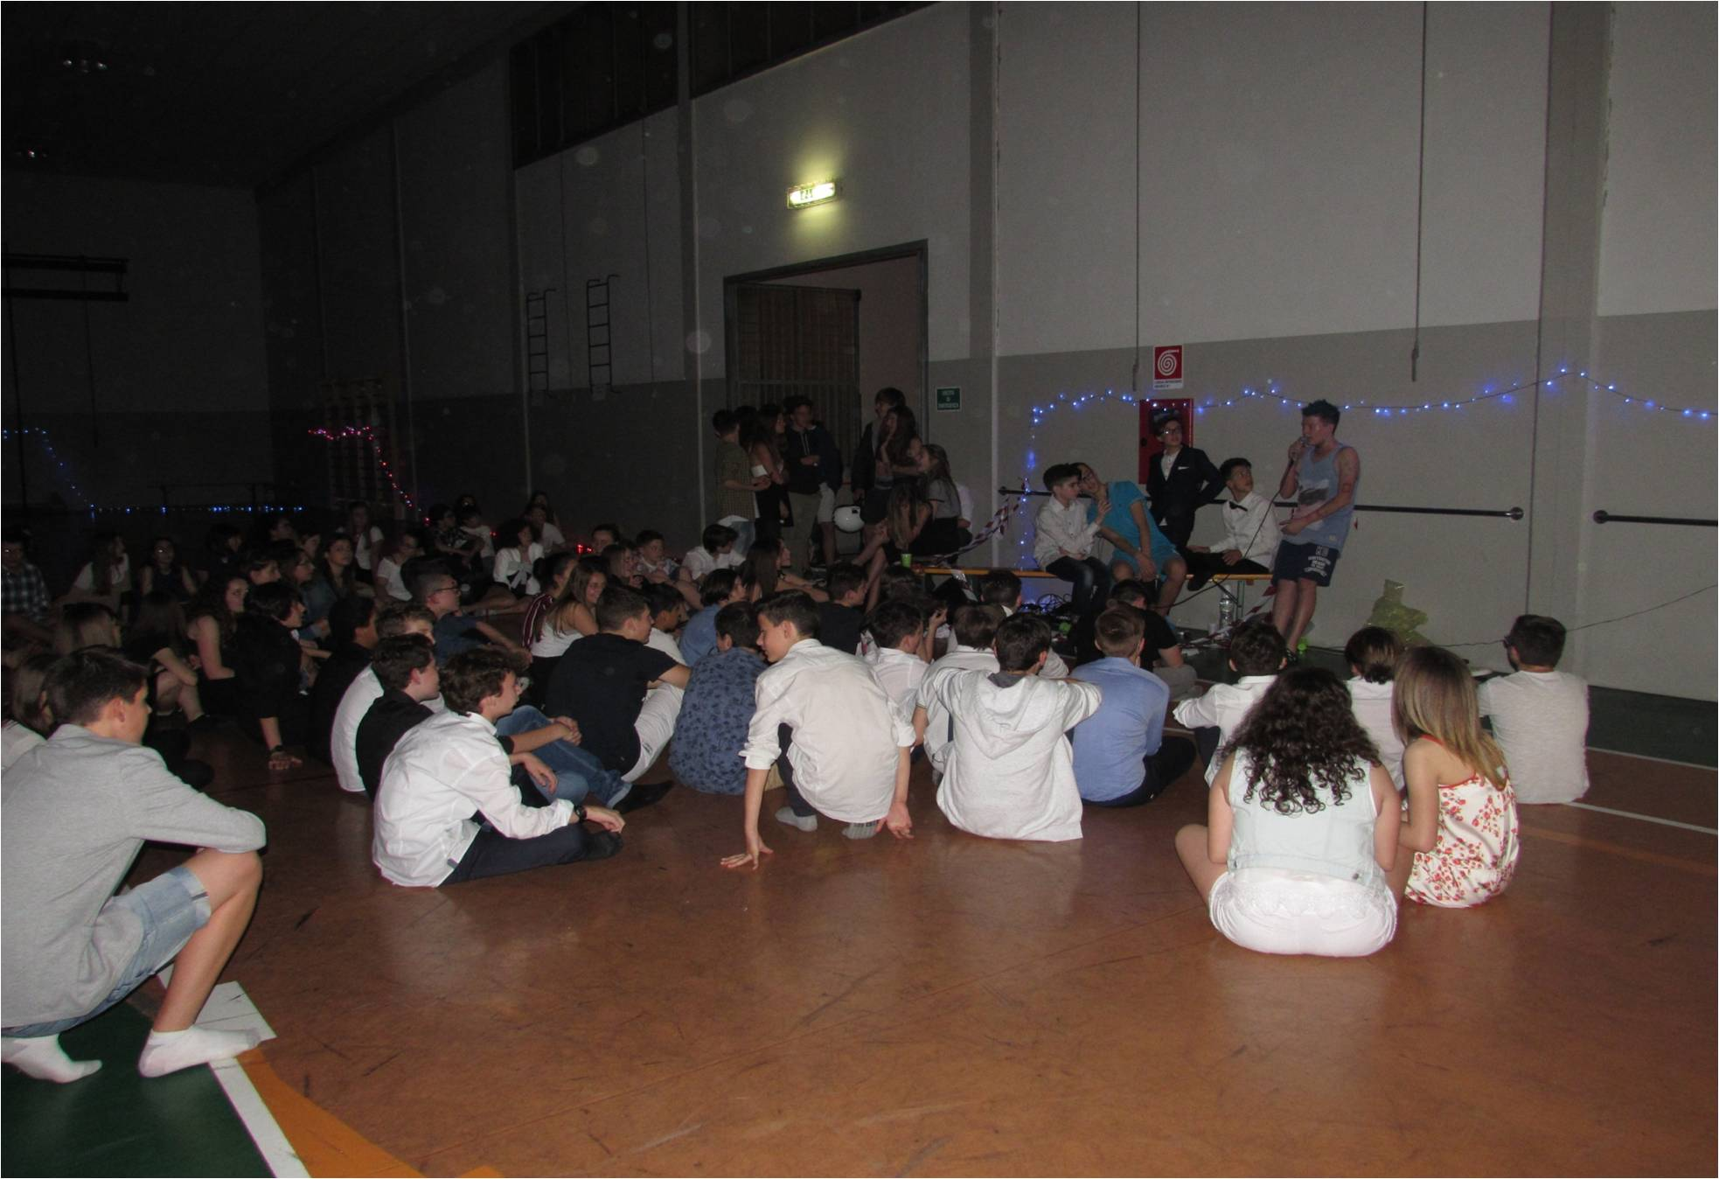

Slide 22
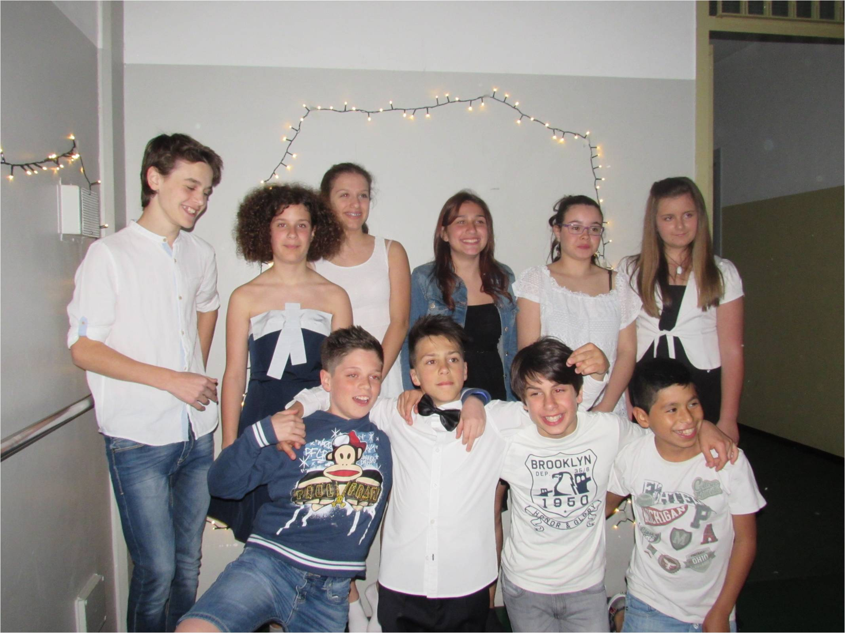

Slide 23
foto ricordo
foto ricordo
In un angolo ben decorato
era possibile fare anche
foto ricordo

Slide 24
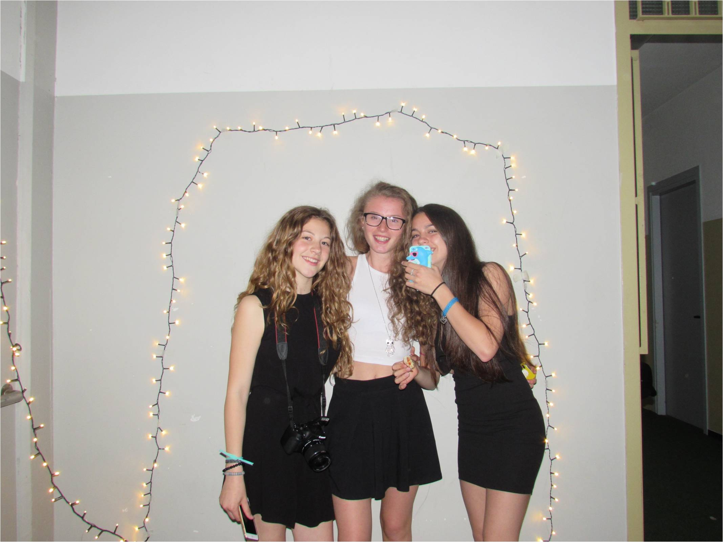

Slide 25
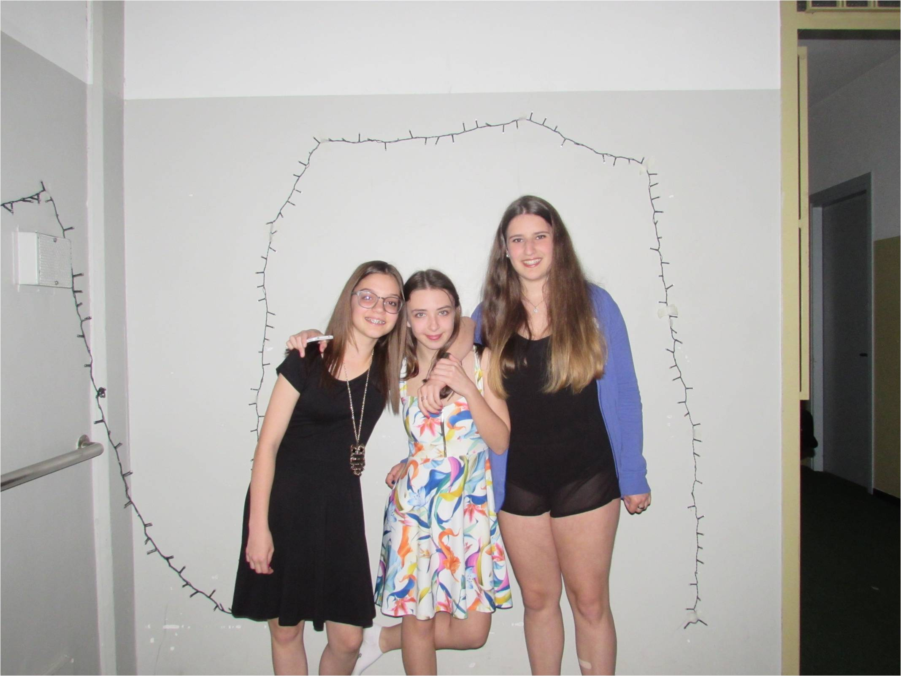

Slide 26
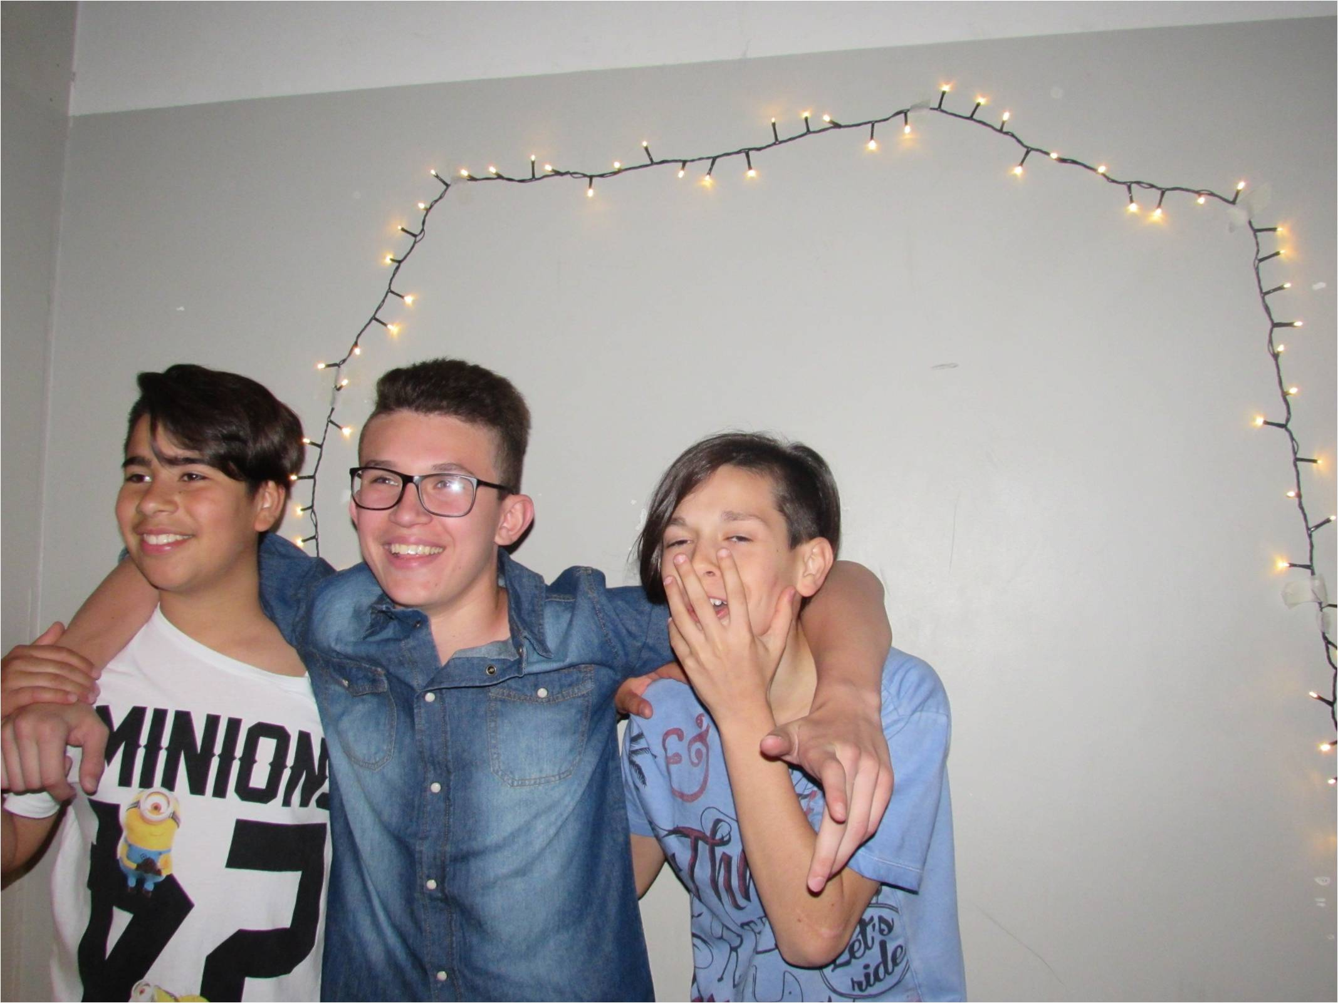

Slide 27
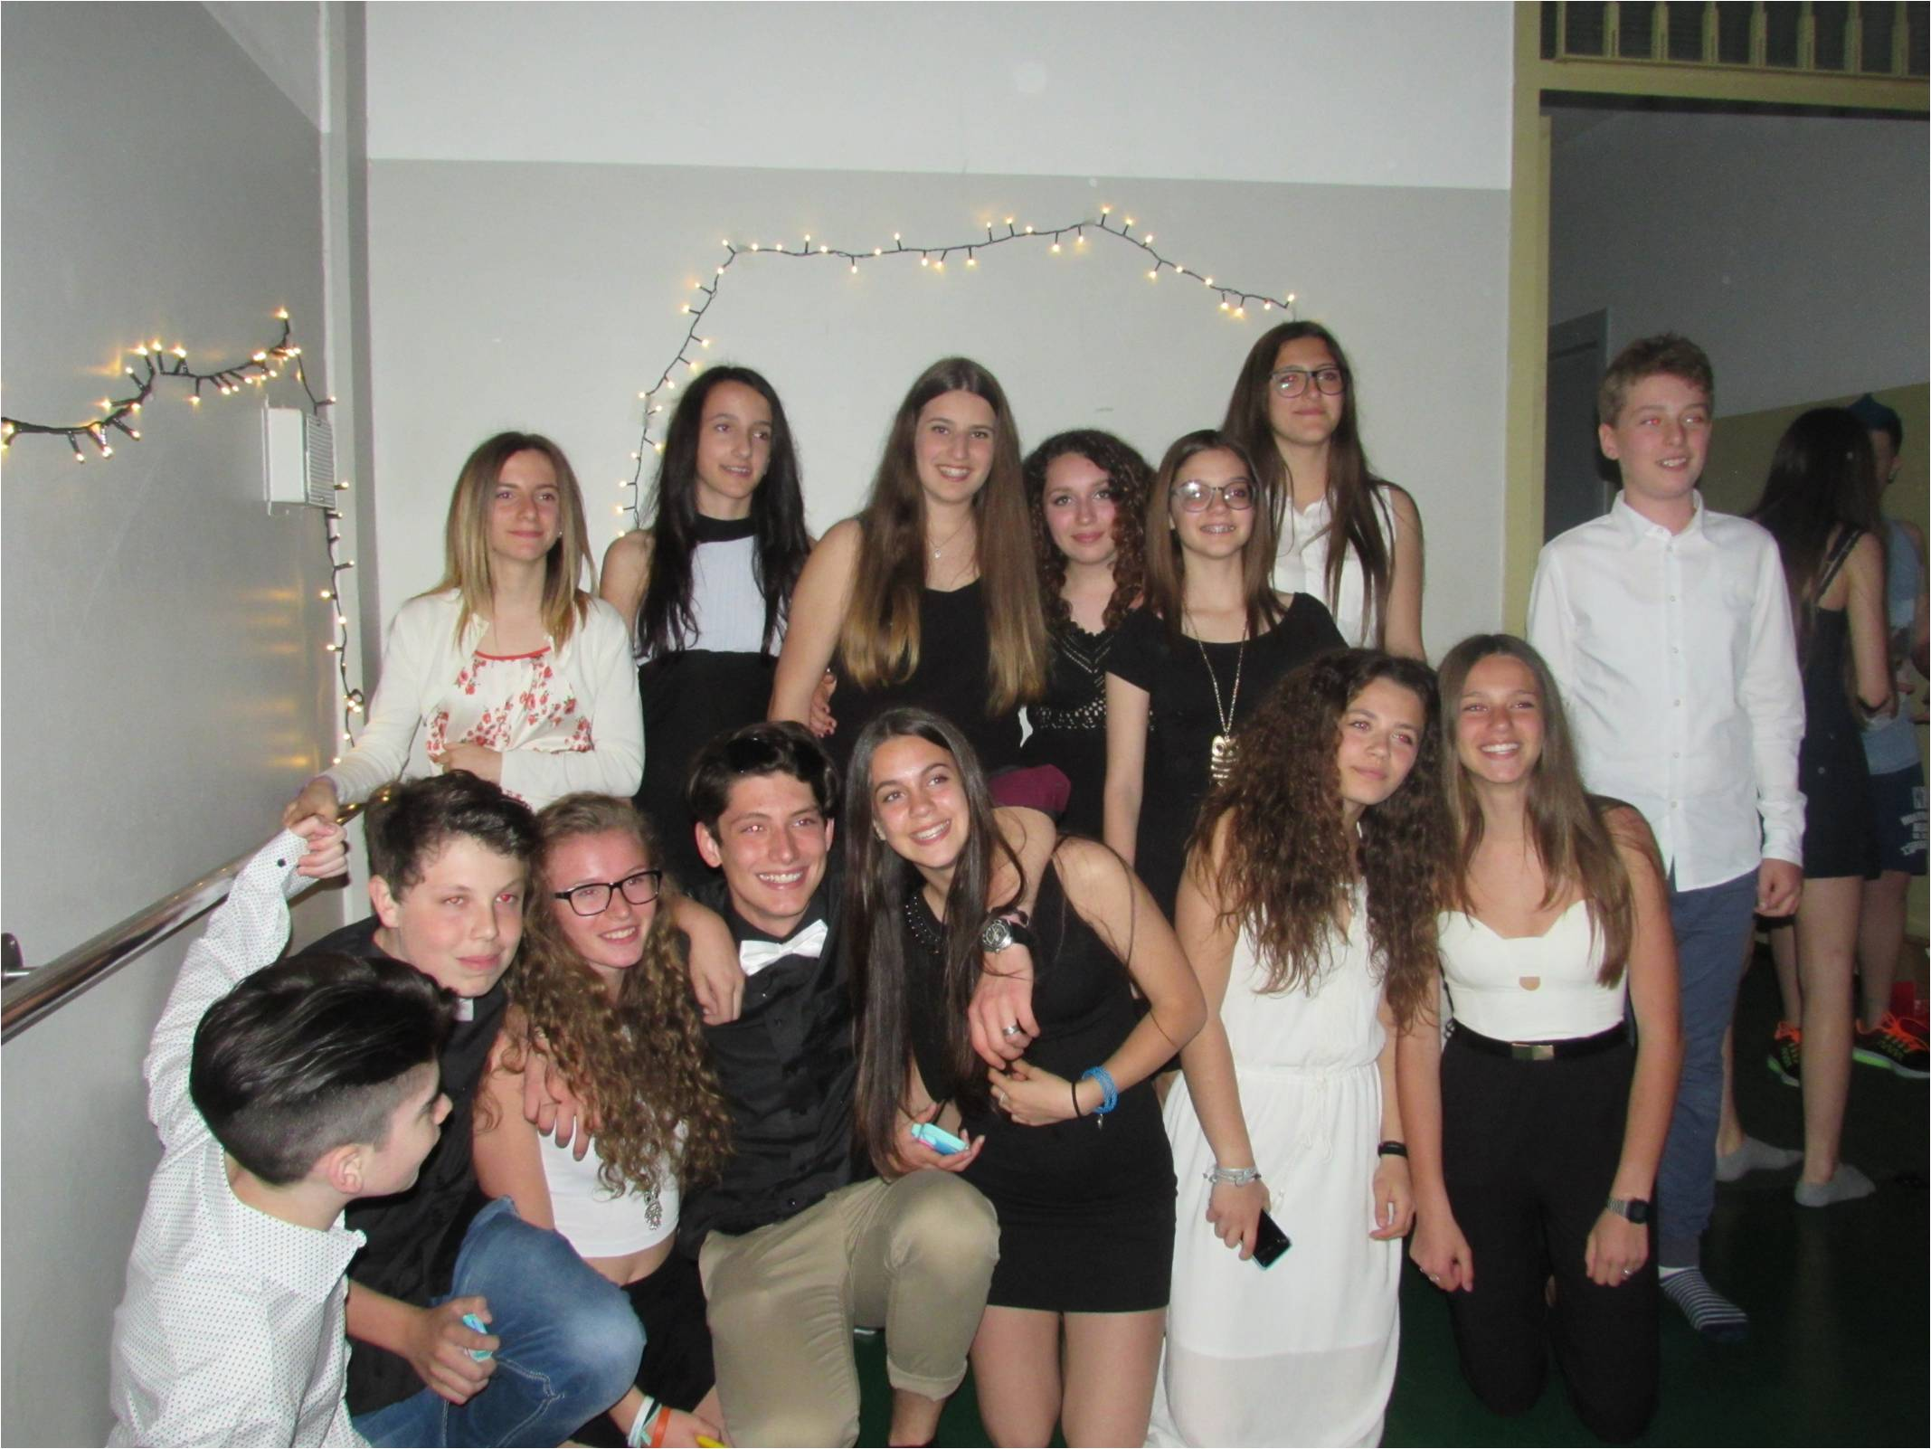

Slide 28
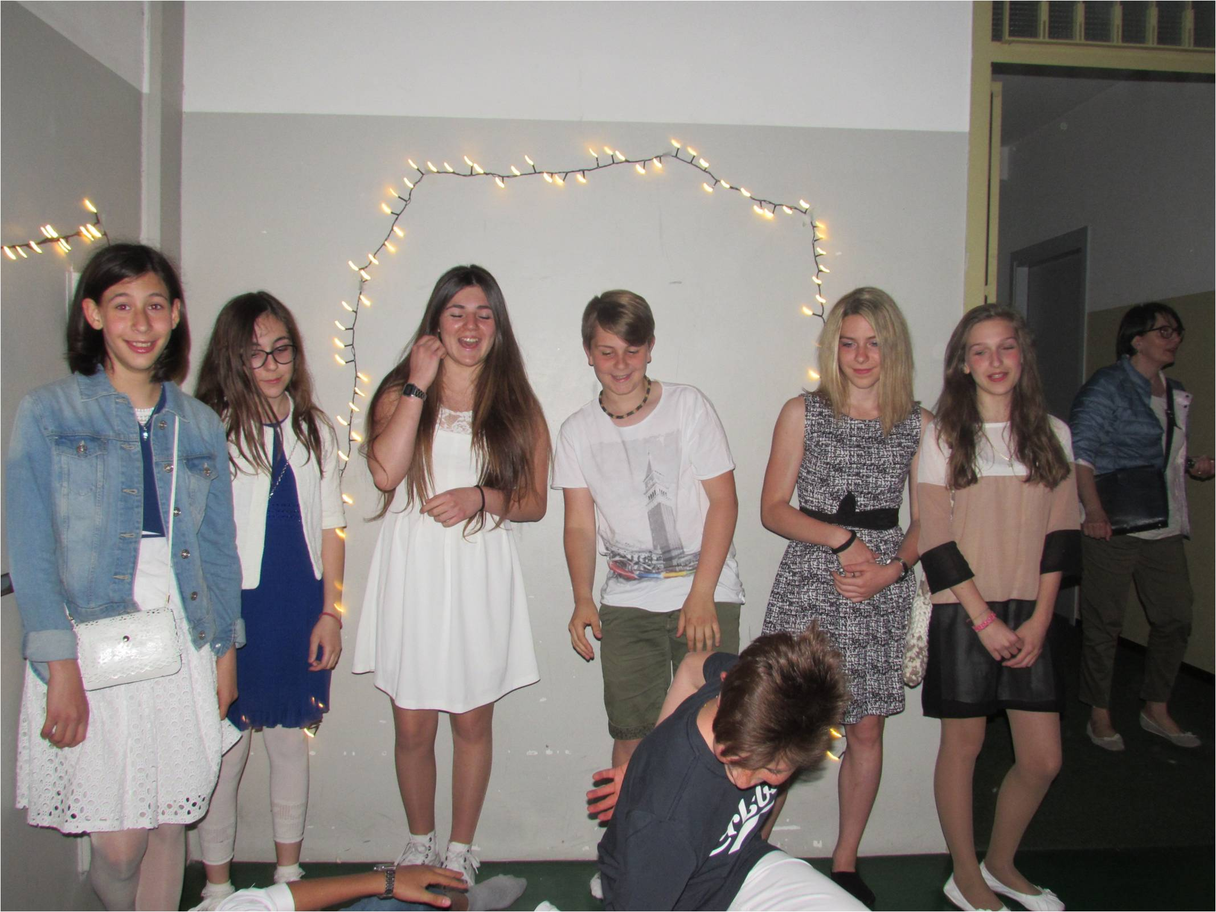

Slide 29
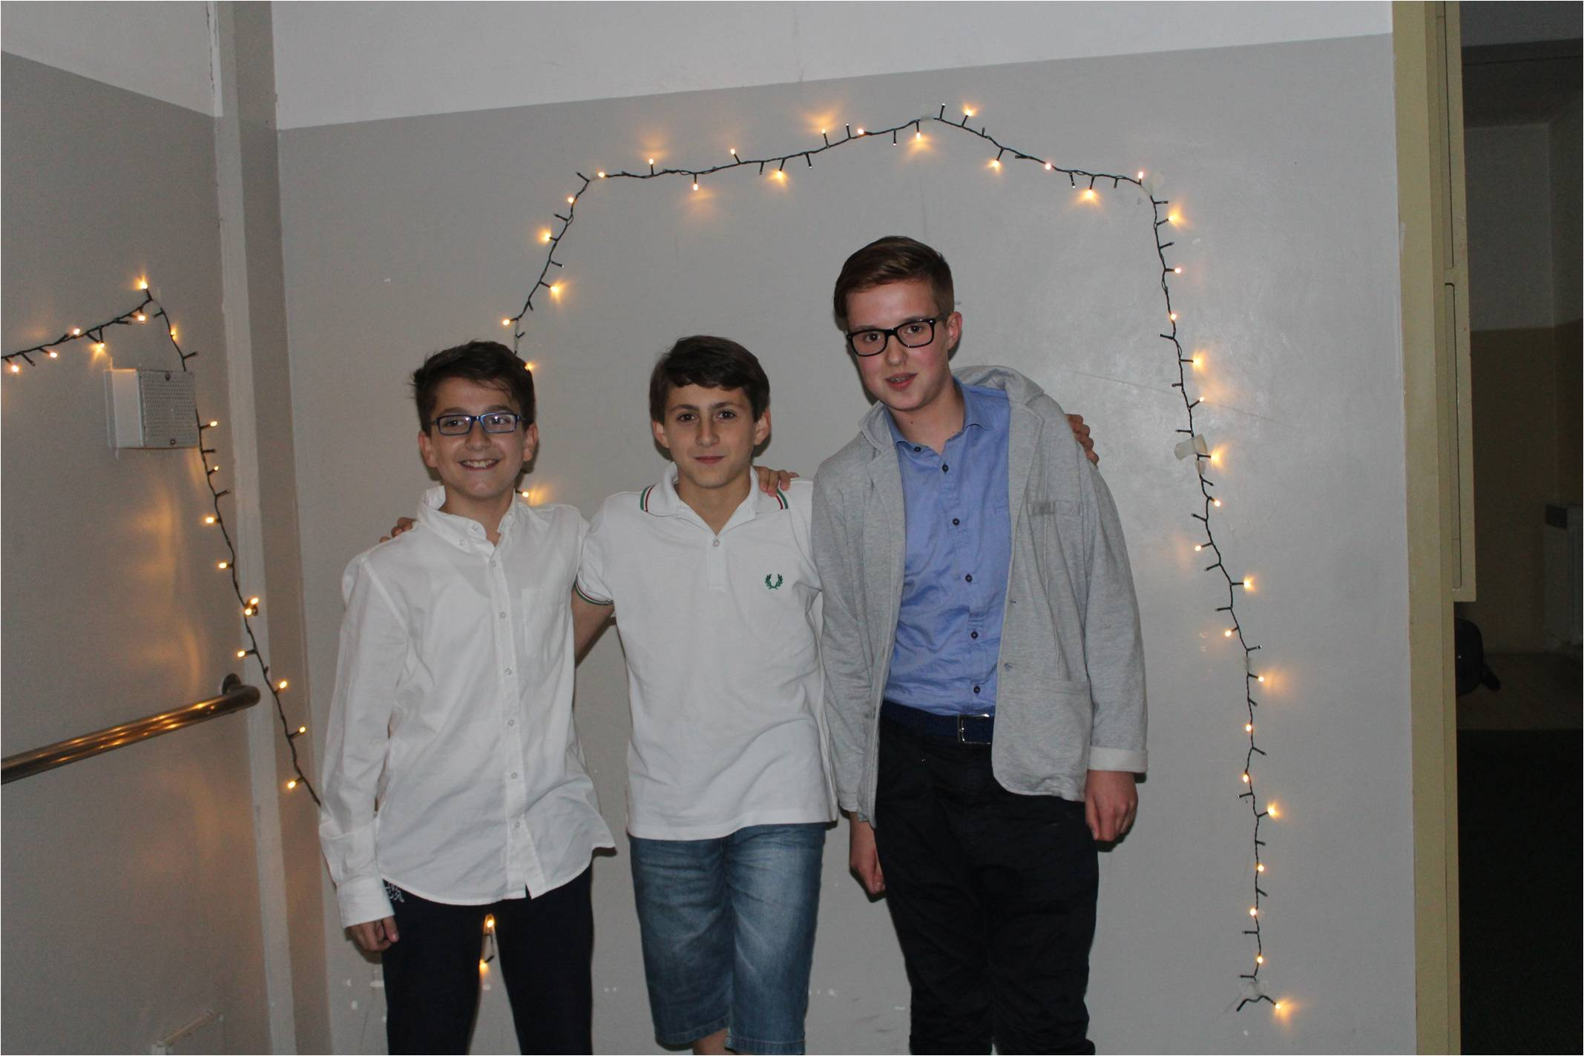

Slide 30
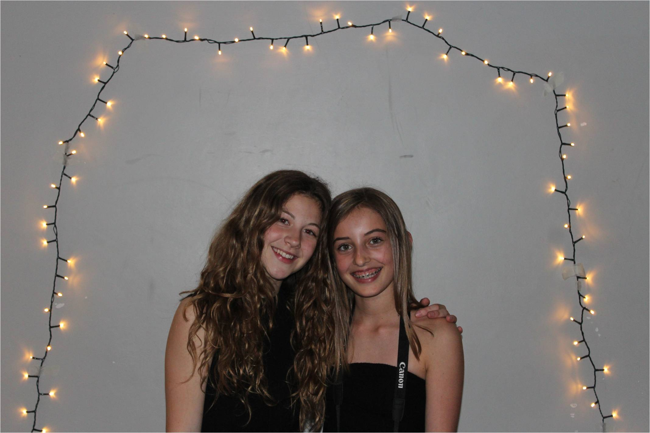

Slide 31
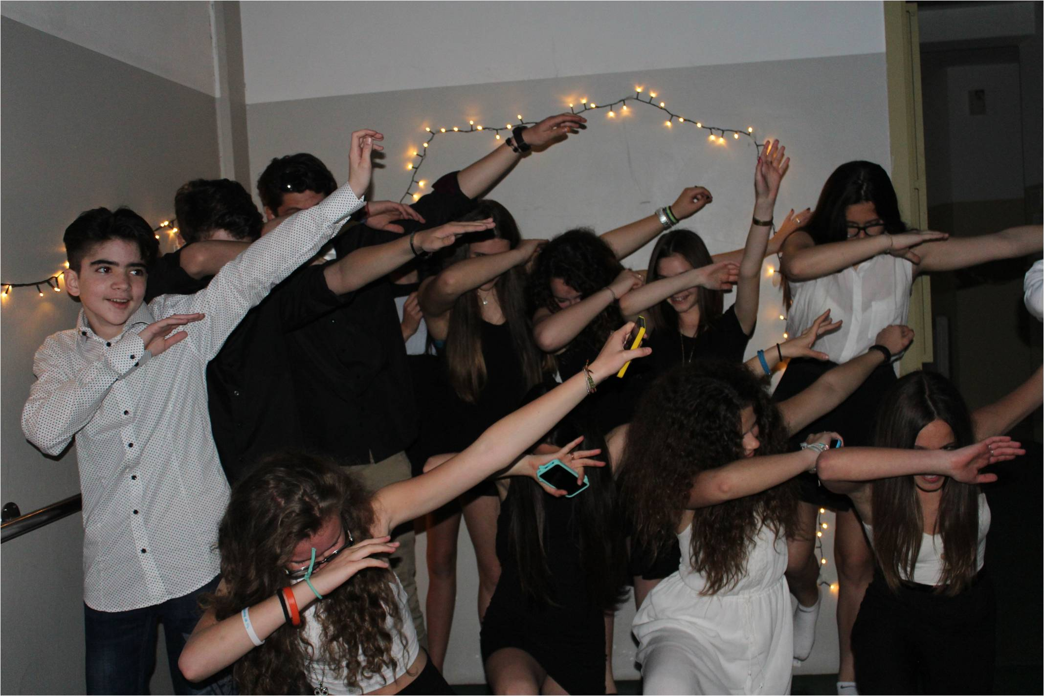

Slide 32
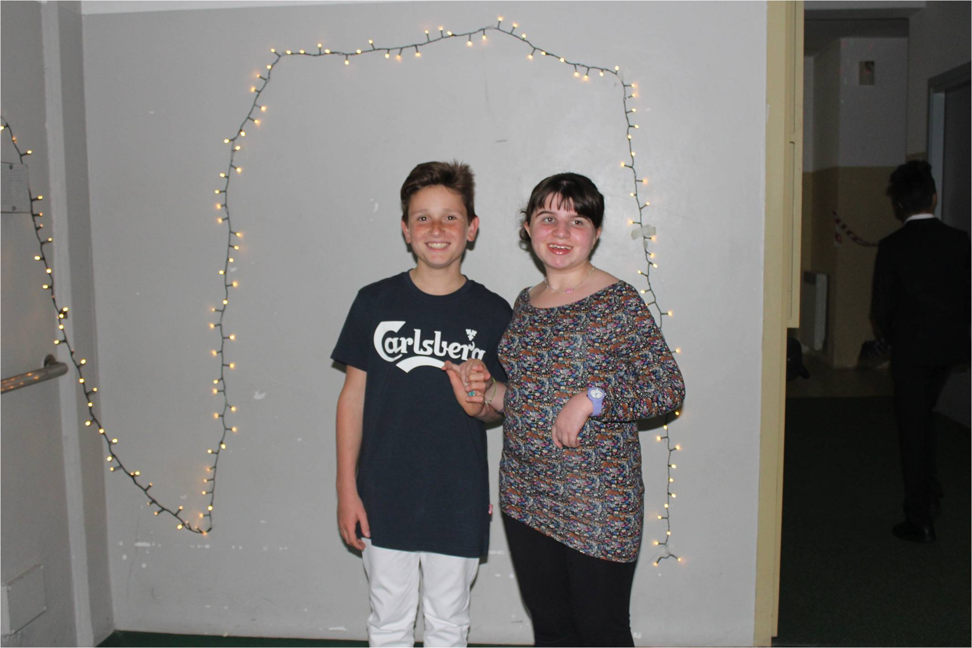

Slide 33
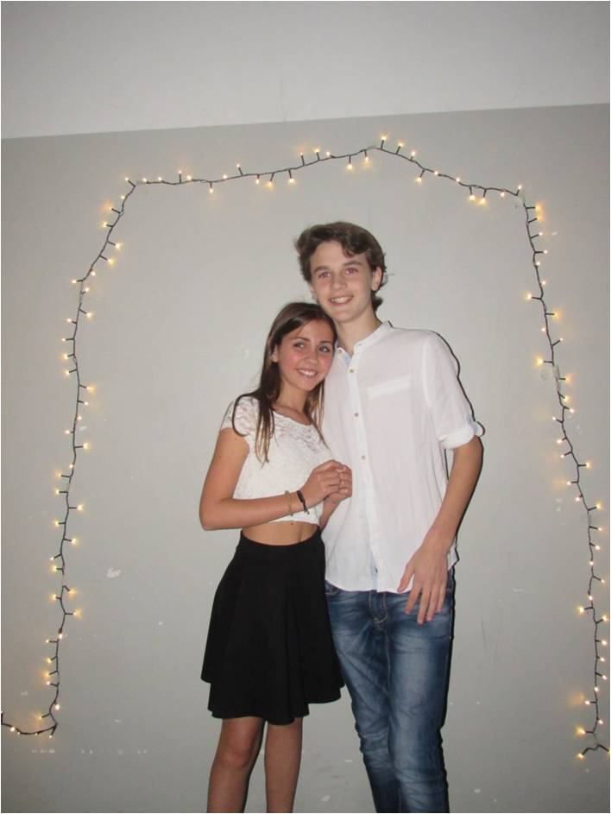
Momento clou della serata è stata l’elezione
dei re e delle reginette del ballo:
Giorgia Guizzetti e Alessandro Pasinetti
a pari merito con
Francesca Oprandi e Matteo Pennacchio.

Slide 34
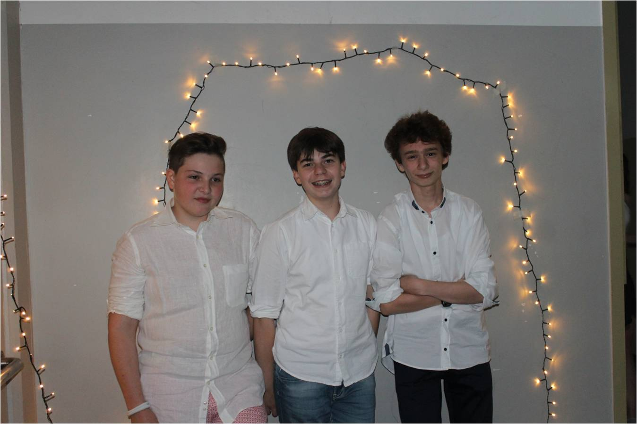
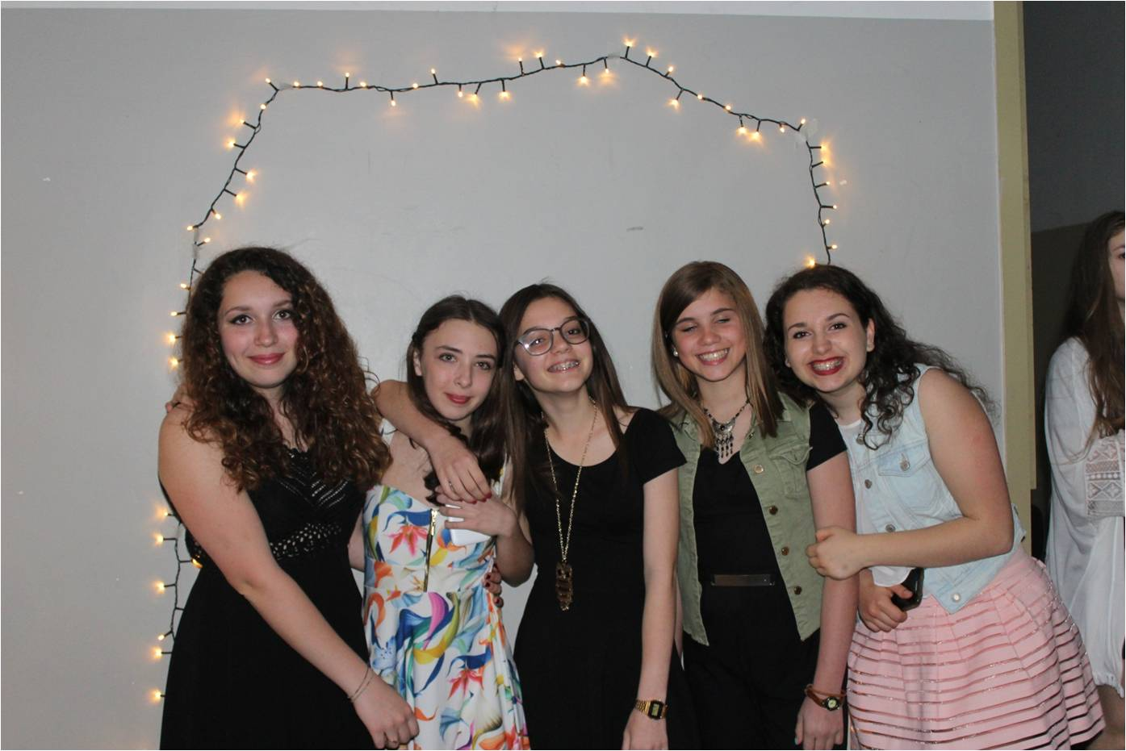
MATTEO
FRANCESCA

Slide 35
Dobbiamo ringraziare naturalmente la nostra Dirigente,
dott.ssa Monica Sirtoli,
che ha permesso che tutto questo si realizzasse.
Sotto il suo sguardo attento e vigile,
ma non invadente,
anzi complice,
la serata è letteralmente volata:
lei stessa si è divertita insieme a noi
e con noi ha ballato.
GRAZIE

Slide 36
La serata è stata epica, divina, “da sballo”
Che dire?
Grazie a tutti e…
Al prossimo ballo.
Classe III C

